Slide 1
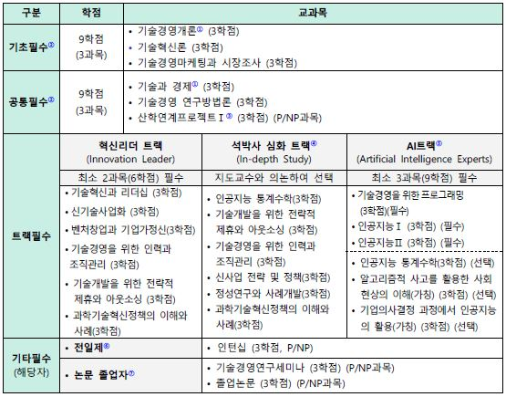
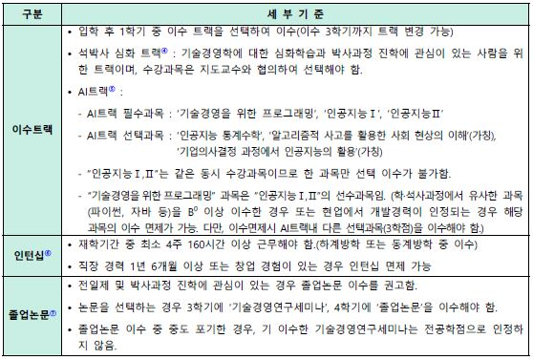
한양대

Slide 2
서강대
Technology Innovation |  | ﻿Technology Design | Technology Commercialization | 필수 | specialization subject
교과목 | · 전략경영(격년) · 국가혁신시스템연구 · 과학기술정책론 · 기술혁신론 · 기술데이터분석론 · 기술경영계량분석 · 기술경영빅데이터분석 · 과학기술정책 사례연구 | · 제조지능화 · 디자인기술경영 · 예술의진화와 미래기술 · 인공지능과고객경험디자인 · 비즈니스정보시각화 · 디지털문화와 조직(격년) · 헬스케어이노베이션 | · 비즈니스AI · 기술시장론 · 전략마케팅 · 전략마케팅실행세미나 · 하이테크마케팅 · 기술과금융의이해 · 기술가치평가와거래 · 데이터과학과 사업기회 · 지재권소송사례연구 · 지식재산분석 실무 | - 전공필수 · 프로젝트프랙티컴 1~4(석사) · 고급연구방법론(박사) - 선택필수 (22학번 석사, 박사 기준) · 기술혁신론 · 혁신경영론 · 기술사업화론 · 혁신제품개발론 · 기술과 경제학 · 머신러닝과 기술예측 · R&D관리 · 디지털서비스혁신 · 행동경제학과R&D의사결정론 | · 기술경영조사방법론 · 기술기업회계론 · 특허전략 1,2 · 특수연구(박사학위과정) · 기술경영컨설팅 1,2 · E-부트캠프 1,2 · E-부트캠프 스튜디오 1,2

Slide 3
 | 석사 | 박사
석사 필수(기술경영) | 기술혁신경영론 조직행동론 데이터 마이닝 마케팅 재무와 회계원론 전략경영 경영 커뮤니케이션 운영관리 비즈니스 분석론
석사 필수 (신재생에너지 기술경영) | 에너지 시스템 분석 태양전지 기술 풍력 기술 수소연료전지 기술 에너지 가치사슬과 효율성 신재생 에너지 사업화 에너지 프로젝트 파이낸싱
선택 (산업혁신 트랙) | 비즈니스 프로세스 최적화 빅데이터와 신제품 개발 관리자를 위한 통계분석 비즈니스 모형 혁신 : 제조업의 서비스화 IT, 제조, 운영시스템의 통합 신속한 시제품 제작 기술
선택 (기술창업 트랙) | 기업가 정신과 기술사업화 벤처 재무 벤처 마케팅 신생벤처기업의 성장전략 벤처기업의 운영전략 사내 사업가 정신
선택 (전략적 기술경영 트랙) | 기술가치 평가 법과 지적재산권 관리 전략과 혁신을 위한 기술 로드맵핑 지역혁신 시스템과 기술정책 개병혁신과 기술획득 전략 지식경영과 혁신 기술라이센싱 경영론 디지털 마케팅
프로젝트교과목 | Industry Internship(*단기과정 수강 시 인정, ‘기술사업화 아카데미’) Global Study Mission(여름방학 해외연수) Global Consulting Project(여름방학 해외연수) Capstone Project (석사 필수, 졸업학기 수강)
박사 필수 (기술경영) |  | 연구방법론 기술경영 연구 방법론 기술사업화 및 창업 이론 세미나 산업혁신 이론 세미나 기술경영 이론 세미나 경영전략 이론 세미나 고급미시경제학 고급계량경제학 기업재무 이론 세미나 개별연구
UNIST

Slide 4
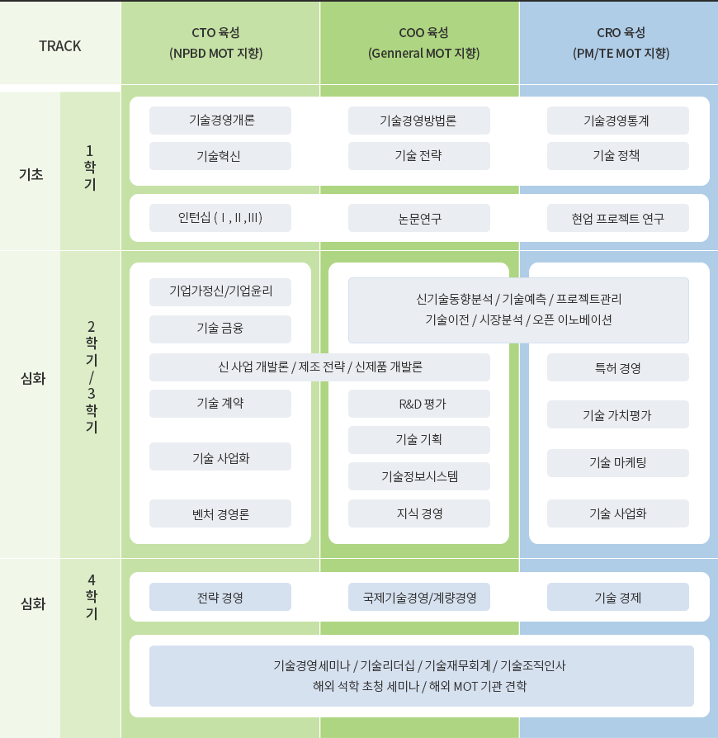
성대

Slide 5
고대
 | 교과목 | 교과목
 |  |  | 기술경영트랙 | 기술정책 및 경제 | 기술경영경제
 | 기술기반사업개발 | 기술기반사업개발 | IT신산업정책
 |  |  | 기술경영전략 및 혁신 | 기술경영전략 | 기술이전
 |  |  | 기술사업화 | 글로벌경영 | 혁신의인문경영사상
 |  |  | 전략적의사결정 | R&D매니지먼트와산업기술혁신
 | 기술인사및조직관리 | 기술인사및조직관리 | ESG전략과투자
 |  |  | 애널리틱스 | 비즈니스모델링분석 | 프로세스매니지먼트
 |  |  | 인공지능비즈니스전략 | 바이오산업애널리틱스 | 인공지능,빅데이터분석
통계분석연구방법론1 |  |  | 텍스트마이닝 | 딥러닝의이해
 |  |  | 기술금융트랙 | 투자론 | 금융시장과재무의이해
 |  |  | 재무관리기술 | 기술경영회계 | M&A의이론과응용
기술가치평가 |  |  | 블록체인트랜스포메이션 | 벤처투자론
공학기반 선택과목 |  |  | 시스템최적화이론및응용 | 시스템시뮬레이션
전 학과 필수개론과목 |  | 기술경영학개론

